Slide 1



x
신재생에너지 IoT 개발자 입문 과정

Slide 2
JavaScript

Slide 3


Slide 4

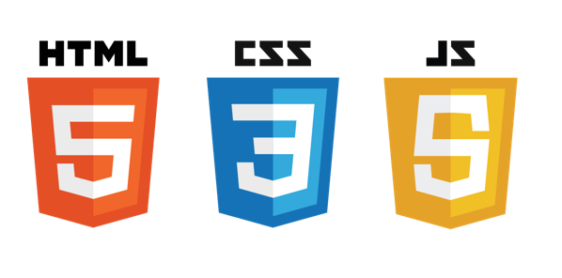
귀여운 – 형용사 미니언이 – 명사
춤춘다 – 동사
Notes:
문장에 비유하기
- HTML: 명사
- CSS: 형용사
- JS: 동사

Slide 5
JavaScript
💡JavaScript
➡️ 웹 페이지에서 복잡한 기능을 구현할 수 있도록 하는
스크립팅 언어 또는 프로그래밍 언어
생동감!!

Slide 6
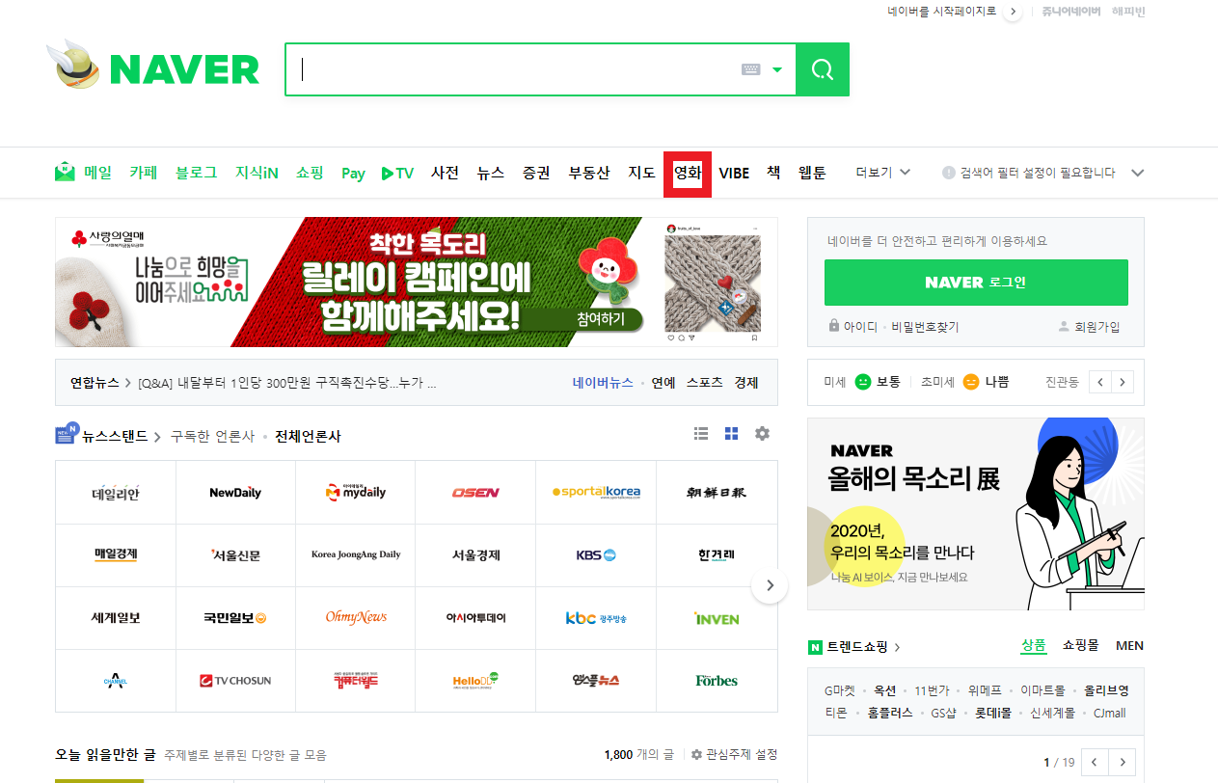
JavaScript 사용
동적기능
동적처리
이벤트 처리
슬라이드 메뉴
…
Notes:
네이버 예시

Slide 7
JavaScript 참조 방식
내장
방식
?
링크
방식

Slide 8
내장 방식!
<script>
alert("헤드 그런데 js 파일 링크 위");
</script>
✅ 위치는 어디서나 사용이 가능합니다!
Head 태그 내부
Body 태그 내부
Head 와 body 사이
Body 아래 등

Slide 9
링크 방식!
💡Java Script 파일을 따로 만들어서 링크하는 방식 like CSS
✅ 위치는 어디서나 사용이 가능합니다!
Head 태그 내부
Body 태그 내부
Head 와 body 사이
Body 아래 등
<script src="./index.js"></script>

Slide 10
각각의 장단점이 존재 하겠죠?
✅ 내장 방식
간단하게 만들 수 있음
특정 페이지에서만 작동하는 기능일 경우 내장 방식으로만 따로 구현 가능
✅ 링크 방식
JS 코드의 양이 많아지면 파일로 관리하는 편이 편함
같은 기능을 다른 페이지에서 사용하고 싶을 때 JS 파일 링크만 걸어서 사용 가능
유지 보수 용이성이 편리

Slide 11
일단 해봅시다!
✅ console.log(“TEXT”);
콘솔에 내용을 출력함
우리의 디버깅 친구!
✅ alert(“TEXT”);
화면에 뭐든 떠야 재미 있으니까!
자매품 confirm(“TEXT”);
애는 취소 버튼이 있어요! → 값을 리턴한다 & IF문에 사용 가능!

Slide 12
읽기 순서?
<!DOCTYPE html>
<html lang="ko">
<head>
<meta charset="UTF-8">
<meta http-equiv="X-UA-Compatible" content="IE=edge">
<meta name="viewport" content="width=device-width, initial-scale=1.0">
<title>Document</title>
<script>
alert("헤드 그런데 js 파일 링크 위")
</script>
<script src="./index.js"></script>
<script>
alert("헤드 그런데 js 파일 링크 아래")
</script>
</head>
<script>
alert("헤드랑 바디 사이");
</script>
<body>
<h1>hello, Js World!</h1>
<script>
alert("바디 안쪽");
</script>
</body>
<script>
alert("바디 아래");
</script>
</html>
alert(“링크방식");
index.js
index.html

Slide 13
JS 기초

Slide 14
표기법
dash-case (kebab-case)
snake_case
camelCase
PascalCase

Slide 15
tomakeyoufeelmyloveknowmetoowell
Notes:
이러한 문장이 있습니다. 한눈에 보기 어렵죠?

Slide 16
dash-case(kebab-case)
to-make-you-feel-my-love-know-me-too-well

Slide 17
snake_case
to_make_you_feel_my_love_know_me_too_well

Slide 18
camelCase
toMakeYouFeelMyLoveKnowMeTooWell

Slide 19
PascalCase
ToMakeYouFeelMyLoveKnowMeTooWell

Slide 20
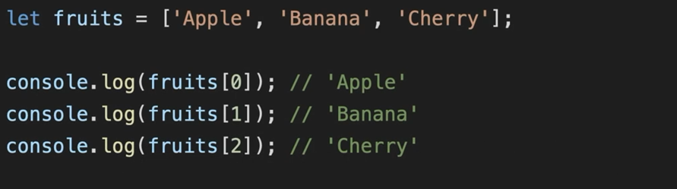
Zero-based Numbering
✅ 프로그래밍에서는 0 기반으로 번호를 매긴다!
➡️ 특수한 경우를 제외하고는 0부터 숫자를 시작함

Slide 21
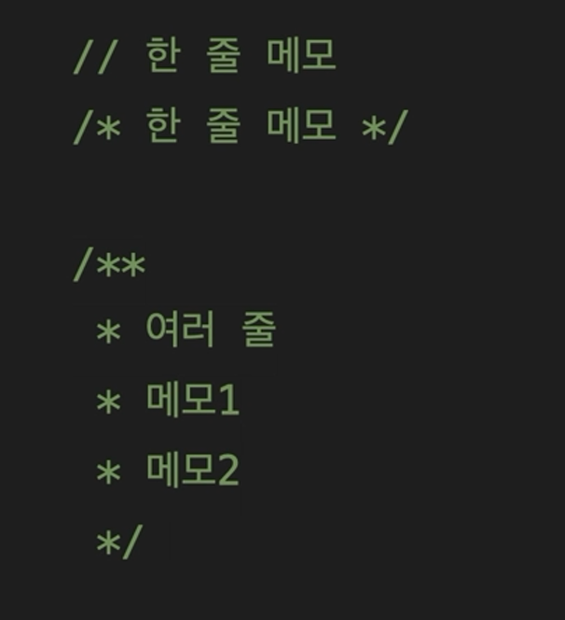
JavaScript 주석

Slide 22
JavaScript 변수

Slide 23
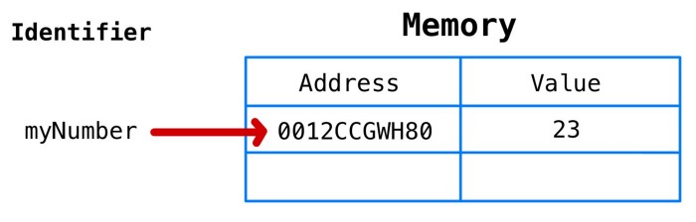
JavaScript 변수
💡변수 : 자료(데이터)를 저장하는 (메모리 상의) 공간

Slide 24
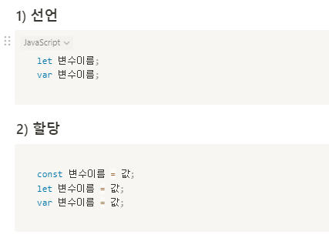
JavaScript 변수

Slide 25
var & let & const
선언 단계와 초기화가 동시에 이루어지며 아무것도 할당하지 않으면 자동으로 undefined 가 할당
중복 선언 가능. 재선언 가능
⚠️ 사용을 지양함

Slide 26
var & let & const
변수 중복 선언이 불가능하지만, 재할당 가능
var 과 마찬가지로 선언을 하지 않으면 자동으로 undefined가 들어감

Slide 27
var & let & const
초반에 선언할 때 반드시 초기화를 동시에 진행해야 한다.
재선언 불가능, 재할당 불가능

Slide 28
잠깐 퀴즈!

Slide 29
1. 다음 중 올바른 변수 이름은?
my_variable
3rd_number
$money
function
Notes:
A B B
2. 숫자로 시작 x
3. $ 사용할순 있지만 권장 x
4. 예약어

Slide 30
2. 다음 중 올바른 변수 이름은?
user-name
_userAge
123var
return
Notes:
A B B
– 하이픈 x → 하이픈 무슨 케이스? => 대쉬케이스 (케밥케이스) -> 문법적으로 안됨.
_ 시작 하기 때문에 가능 o
숫자 시작 x
예약어

Slide 31
3. 다음 중 올바른 변수 이름은?
class
my_variable_1
special!char
true_false
Notes:
A B B
예약어
특수문자 ! X
에약어
정답 말해주기.

Slide 32
변수명 Tip!
✅ 변수 이름은 읽기 쉽도록 센스 있게!
// 변수 이름은 읽기 쉽도록 센스 있게!
let a = 1;
let b = “길동";
let userNumber = 1;
let userName = “길동";

Slide 33
변수명 Tip2!
✅ 상수는 대문자로 선언해서 다른 개발자도 알 수 있게 하기!
// 상수는 대문자로 선언해서 다른 개발자도 알 수 있게 해주세요
const WIDTH = 1100;
const CODINGON = “codingon";

Slide 34
JavaScript 자료형

Slide 35
언어 타입
✅ 정적 타입 언어
타입 검사를 통과하지 못한다면 실행 자체가 안 된다.
String, int, double 등처럼 타입을 1종류로 명확히 지정
✅ 동적 타입 언어
런타임에서 타입 오류를 만나더라도 실행을 막지 않는다.
타입이 여러 종류인 값들이 상관없이 지정된다.

Slide 36
JavaScript 는 느슨한 언어!
✅ Javascript는 데이터 종류와 관계 없이 변수를 선언하고 사용함!
➡️ 동적 타입 언어
✅ 정적 타입 언어들은 변수를 선언할 때 명확하게 타입을 1종류만 지정함!
Ex. JAVA, C, C++

Slide 37

TypeScript의 등장
💡 자바스크립트에 정적 타입 시스템과 최신 문법을 추가하여 더 안전하고 유지보수하기 쉽게
만든 프로그래밍 언어
JS의 동적 타입 한계(런타임 오류·협업 난점)를 보완하기 위해, TS가 정적 타입 시스템을 도입하여 안정성과 생산성을 높이는 도구로 등장
➡️ 신규 프로젝트에서는 타입스크립트(TS) 사용이 사실상 표준처럼 자리잡았음

Slide 38
JavaScript 자료형
Primitive 자료형
Object 자료형

Slide 39
자료형
✅ 기본형 / 원시형 (Primitive)
string, number, bigInt, boolean, null, undefined, symbol
✅ 객체 (Object)
기본형이 아닌 것은 모두 객체

Slide 40
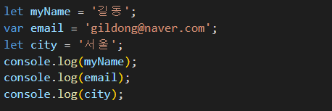
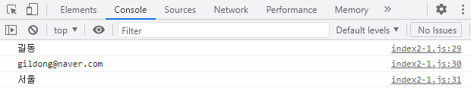
문자열 String
String 문자형 데이터
따옴표를 사용

Slide 41
문자 + 변수를 동시에 쓰고 싶을 때!
✅ + 연산자를 사용해서 변수를 문자로 변환 후 더하여 사용
console.log(“문자” + 변수 + “문자”);
✅ 백틱 문자 사용(Template literals)
`문자를 쓰다가 변수를 쓰고 싶으면 ${variable} 처럼 쓰면 됩니다`

Slide 42
숫자 Number
// Number 숫자형 데이터
// 정수 및 소수점 숫자를 나타냄
let number = 123;
let opacity = 0.7;
console.log(number);
console.log(opacity);

Slide 43
참 거짓 데이터 Boolean
// Boolean 참, 거짓 데이터
// true, false 두 가지 값만 가지는 데이터
let checked = true;
let isShow = false;
console.log(checked);
console.log(isShow);

Slide 44
미할당 데이터 undefined
// Undifined
// 값이 할당되지 않은 상태를 표기
let undef;
let obj = {
abc: 123,
};
console.log(undef);
console.log(obj.abc);
console.log(obj.efg);

Slide 45
빈 데이터 null
// Null
// 어떤 값이 "의도적"으로 비어 있음을 의미할 때 사용
let empty = null;
console.log(empty);
Notes:
여기까지 하고 핑.

Slide 46


배열 Array
// Array 배열 데이터
// 여러 데이터를 순차적으로 저장
let fruits = ["Orange", "Pineapple", "Apple", "Banana"];
console.log(fruits[0], fruits[1], fruits[2], fruits[3]);
let data = [1, "Apple", false, null, undefined];
console.log(data[0], data[1], data[2], data[3], data[4]);

Slide 47
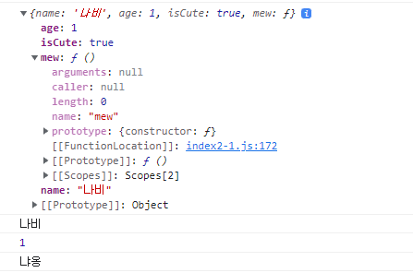
데이터 꾸러미 Object
let cat = {
name: '나비',
age: 1,
isCute : true,
mew: function () {
return '냐옹';
},
};
console.log(cat);
console.log(cat.name);
console.log(cat.age);
console.log(cat.mew());

Slide 48

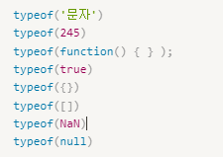
자료형을 알려주는 typeof
✅ 해당 자료형이 어떤 것인지 알려주는 연산자
console.log(typeof ＂안뇽");
console.log(typeof 3);
console.log(typeof null);

Slide 49
형변환

Slide 50
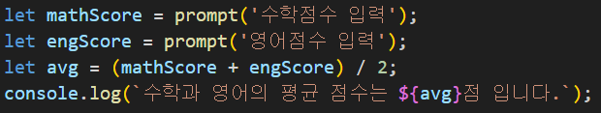
실습) 성적 평균 구하는 프로그램 만들기
Prompt 사용!
사용자에게 메시지를 표시하고 입력을 받는 함수.
두 성적의 평균을 구해보세요!

Slide 51
성적 평균 구하는 프로그램 만들기
그런데 결과값이 좀 이상하다?
Prompt 로 입력 받은 값은 “문자”로 저장이 됩니다!
“80” + “50” = “8050”
“8050” / 2 → 4025

Slide 52
JS의 자동 형변환!(암시적 형변환)
💡 자바스크립트 엔진이 개발자가 명시적으로 변환하지 않아도 자동으로 값의 타입을 다른
타입으로 바꾸는 것
처음에는 편할 수도 있지만 큰 문제를 일으키게 됩니다.
지금은 작은 프로그램이라 문제가 없었지만, 프로그램이 더 커진다면 의도하지 않은 중대한 문제를 일으킬 수도 있습니다.

Slide 53

명시적 형변환
💡자동 형변환에 의존 하지 않고 개발자가 직접 형 변환을 시키는 것
문자로 변환 → String();
숫자로 변환 → Number();
// 문자 데이터로 변환
let num = 123;
num = String(num);
console.log(typeof num);
// 숫자 데이터로 변환
num = Number(num);
console.log(typeof num);
console.log(Number("abcdefg"));

Slide 54

형 변환 - 문자열로
String()
toString()

Slide 55


형 변환 - 정수로
Number()
parseInt()

Slide 56
Javascript 연산자
Notes:
kdt3rd-workspace/04_javascript/index2.html
kdt3rd-workspace/04_javascript/index2.js

Slide 57
연산자
✔️ 대입 연산자: =
✔️ 산술 연산자: +, -, *, /, %(나머지), **(거듭제곱)
✔️ 비교 연산자: ==, !=, ===, !==, >, >=, <, <=
✔️ 논리 연산자: !(not), &&(and), ||(or)

Slide 58
복합 대입 연산자
✔️ num = num + 5 ➡ num += 5
✔️ num = num - 5 ➡ num -= 5
✔️ num = num * 5 ➡ num *= 5
✔️ num = num / 5 ➡ num /= 5

Slide 59

증가, 감소 연산자
✔️ ++ : 한 칸 증가
✔️ -- : 한 칸 감소
let result1, result2;
let num = 10, num2 = 10;
result = num++;
console.log(result);
result2 = ++num2;
console.log(result2);

Slide 60
논리 연산자
✔️ || (or) : 여러 개 중 하나라도 true ➡ true
✔️ && (and) : 모든 값이 true ➡ true
✔️ ! (not) : true ➡ false, false ➡ true

Slide 61
함수
Notes:
kdt3rd-workspace/04_javascript/index2.html
kdt3rd-workspace/04_javascript/index2.js

Slide 62

JavaScript 함수
특정 작업을 수행하기 위해 독립적으로 설계된 코드 집합!

Slide 63
JavaScript 함수
➡ Keyword

Slide 64
JavaScript 함수
➡ Name (함수 이름)
: 일반적으로 camelCase 이용

Slide 65
JavaScript 함수
➡ Parameter
: 함수를 선언할 때 매개변수(인자)를 받을 것

Slide 66
JavaScript 함수
➡ Body (Block)
: 함수가 실행되는 Scope 라고도 한다.

Slide 67


함수 선언 방식
명시적 함수 선언
함수 표현식

Slide 68
다양한 함수 표현식 사용하기
// 함수 선언문
function sayHello(name) {
console.log(`Hello, ${name}`);
}
// 함수 표현식
let sayHello = function (name) {
console.log(`Hello, ${name}`);
}
// 화살표 함수
let sayHello = (name) => {
console.log(`Hello, ${name}`);
}

Slide 69
함수의 형태
// 1. 매개변수 X, 반환값 X
// 2. 매개변수 X, 반환값 O
// 3. 매개변수 O, 반환값 X
// 4. 매개변수 O, 반환값 O
function sayHello() {
console.log(`Hello`);
}
let sayHello = function (name) {
console.log(`Hello, ${name}`);
}
let sayHello = () => {
return `Hello`
}
let sayHello = function (name) {
return `Hello, ${name}`
}

Slide 70
조건문

Slide 71
조건문
💡특정 조건일 때만 실행하고 싶은 구문이 있을 때 사용합니다.
prompt에 입력한 수가 짝수인지 홀수인지 판별하는 프로그램
~ 일 때, ~ 하는 프로그램을 만들 때!
✅ 조건문 종류
if 문
삼항 연산자
switch 문

Slide 72
if 문
💡 가장 기본적인 조건문
✅ if문 기본 구조
조건은 true, false로 결과가 나와요.
a > 10 (변수 a가 10보다 크다면)
str ===“abcd” (변수 str이 abcd라는 문자열이라면)
조건에 변수 자체를 써도 되는 경우가 있는데, 이 경우는 변수자체가 true나 false로 판별 가능할 경우입니다.
if(조건){
// 괄호 안의 조건이 만족할 때 실행할 문장
}

Slide 73
if와 else
💡 기본 if문에서 진화한 형태!
소괄호 속의 조건이 참이면 if 이하의 문장, 조건이 거짓이면 else 이하의 문장 실행
두개의 문장이 전부 다 실행될 수는 없겠죠?
⚠️ else는 조건을 필요로 하지 않아요!
if(조건1){
// 괄호 안의 조건1이 참일 때 실행할 문장
}else{
//괄호 안의 조건1이 거짓일 때 실행할 문장
}

Slide 74
if와 else if
💡 마지막 if문의 모양입니다! else if가 포함된 문장
else if도 if처럼 조건이 필요해요.
else는 있어도 되고 없어도 됩니다. (else는 조건 x)
하지만 반드시 if문이 가장 먼저 나온 이후에 다른 구문이 나와야 합니다.
if(조건1){
// 조건1이 참일 때 실행
}else if(조건2){
//조건1이 거짓이고, 조건2가 참일 때
}else if(조건3){
// 조건1 조건2가 거짓이고, 조건3이 참일 때
}else{
// 조건1 2 3이 모두 거짓일 때 실행
}

Slide 75
if 중첩
✅ 중첩, if문 안에 또 다른 if문도 들어갈 수 있어요!
if ( 조건1 ) {
if ( 조건2 ) {
//실행
} else {
//실행2
}
}

Slide 76
실습. 연령대별 단어 출력
[코딩온] HTML, CSS, JS 실습 강의 클릭
➡ [조건문 실습] 커리큘럼 클릭
➡ [실습문제1] 진행
Notes:
LMS 실습 2

Slide 77
switch 문
💡 입력되는 값에 따라 코드를 실행하는 조건문
변수와 case의 값이 일치한다면 실행
a가 1일 때, a가 2일 때 각각 실행되는 문장
break와 default
switch (a) {
case 1:
console.log('a는 1입니다.');
break;
case 2:
console.log('a는 2입니다.');
break;
default:
console.log('a값을 모르겠어요.');
break;
}
Notes:
코드 작성 rr
실습! 퀴즈

Slide 78
if 문을 간단하게 만드는 삼항 연산자
💡 조건식 ? 조건이 참인 경우 : 조건이 거짓인 경우;
조건문을 한 줄로 간단히 표현 가능!
let name = “진형";
// if 문
if (name == ＂진형") {
console.log("맞았어요😀＂);
} else {
console.log(＂틀렸어요 😥＂);
}
// 3항 연산자 name == “진형＂ ? console.log(＂맞았어요😀") : console.log("틀렸어요😥");

Slide 79
실습. 지금은 오전? 오후?
[코딩온] HTML, CSS, JS 실습 강의 클릭
➡ [조건문 실습] 커리큘럼 클릭
➡ [실습문제2] 진행

Slide 80
반복문

Slide 81
반복문
💡 특정 코드를 반복하고 싶을 때 사용합니다!
100번을 같은 동작을 반복하는데, 100줄을 쓰면 너무나 비효율적이니까요!
✅ 반복문의 종류
for문
while문
do ~ while …

Slide 82
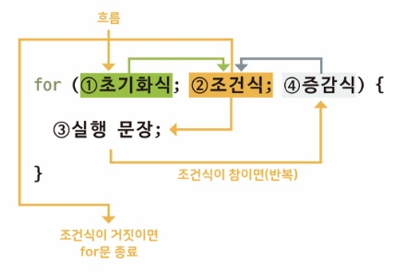

Slide 83
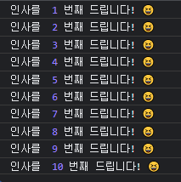
for 문
// for 문
for(let index = 0; index < 10; index++) {
console.log("인사를 ", index+1, "번째 드립니다! 😆");
}
Notes:
설명해주기

Slide 84
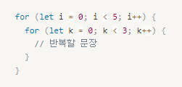
중첩 for 문
✅ 중첩 if 문이 가능하듯 for문도 중첩이 가능하다!

Slide 85
while 문
while(조건){
// 조건이 참일 때 실행할 코드
}
💡 조건에 따라 반복하는 반복문
for 문과는 달리 값을 제어하는 구문이 기본적으로 포함이 되어 있지 않기 때문에 무한 루프 가능
조건이 항상 참이라면? while문을 빠져나가지 못하고 끝없이 반복하겠지요?
따라서 주의하여 사용 필요합니다!

Slide 86
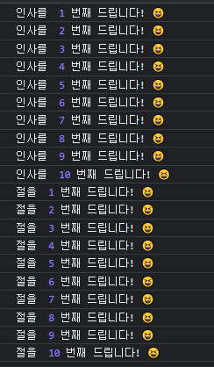
// while 문
// 1번 타입, 조건문을 사용
let index = 0;
while (index < 10) {
console.log("인사를 ", index + 1, "번째 드립니다! 😆");
index++;
}
// 2번 타입, 조건문을 사용하지 않고 if 문 + break 사용
let index2 = 0;
while (true) {
console.log("절을 ", index2 + 1, "번째 드립니다! 😆");
index2++;
if (index2 == 10) {
break;
}
}

Slide 87
// 구구단 while 버전
let i = 2, j = 1;
while(i < 10) {
while(j<10) {
console.log(i, "x", j, "=", i*j);
j++;
}
i++;
j = 1;
}

Slide 88
실습. 구구단 만들기
[코딩온] HTML, CSS, JS 실습 강의 클릭
➡ [반복문 실습] 커리큘럼 클릭
➡ [실습문제2. 구구단 출력하기] 진행

Slide 89
루프 제어문 break & continue

Slide 90

break
💡 반복문을 멈추고 빠져나감
// break
for(let i = 0; i < 100; i++) {
if(i==10) {
console.log("멈춰!");
break;
}
console.log(i);
}

Slide 91

continue
💡 반복문을 이번 반복 회차를 스킵하고 다음 반복 회차로 진행
// continue
let sum = 0;
for(let i = 0; i < 100; i++) {
if(i%2 == 0) {
continue;
}
sum += i;
}
console.log(sum);

Slide 92
실습. 배수 찾기
[코딩온] HTML, CSS, JS 실습 강의 클릭
➡ [반복문 실습] 커리큘럼 클릭
➡ [실습문제1. 배수 찾기] 진행

Slide 93
실습. 배수의 합
[코딩온] HTML, CSS, JS 실습 강의 클릭
➡ [반복문 실습] 커리큘럼 클릭
➡ [실습문제3. 배수의 합] 진행

Slide 94
문자열 관련 내장 메소드

Slide 95

let str = “Harry Potter-!”
length : 문자열의 길이를 반환(공백포함)
toUpperCase() & toLowerCase() : 문자열 전체를 대문자, 혹은 소문자로 변경
indexOf(‘’) : 매개변수로 문자열을 받아서 몇번째 인덱스인지 숫자 반환

Slide 96
let str = “Harry Potter-!”
slice(start, end) : start 부터 end-1 까지 슬라이싱, 해당 부분 문자열 추출.
매개변수로 음수값도 가능
replace(문자열1, 문자열2) :문자열1을 문자열2로 변경
replaceAll(문자열1, 문자열2) : 문자열1을 전부찾아서 문자열 2로 바꿔줌
repeat(n) : 문자열에 대해 n번 반복

Slide 97



let str = “Harry Potter-!”
trim() : 문자열의 양끝 공백 없애기
split() : 매개변수로 들어온 문자열을 기준으로 str을 쪼개서 배열로 저장

Slide 98
배열 관련 내장 메소드

Slide 99
배열 관련 method
✅ 배열 변형 (원본 변경 O)
push(item) → 배열 끝에 추가
pop() → 배열 끝 요소 제거
shift() → 배열 앞 요소 제거
unshift(item) → 배열 앞에 추가
splice(start, deleteCount, ...items) → 요소 삭제/추가/교체
sort(compareFn) → 정렬 (기본은 문자열 기준)
reverse() → 배열 순서 뒤집기

Slide 100
배열 관련 method
✅ 배열 복사/추출 (원본 변경 X)
slice(start, end) → 배열 부분 복사
concat(arr) → 배열 합치기
join(sep) → 배열 → 문자열 변환
✅ 배열 탐색
indexOf(item) → 처음 위치 반환
lastIndexOf(item) → 마지막 위치 반환
includes(item) → 포함 여부 확인

Slide 101
배열 관련 method
✅ 배열 순회/고차함수
forEach(callback) → 각 요소에 대해 함수 실행
map(callback) → 각 요소 변환 후 새 배열 반환
filter(callback) → 조건 만족하는 요소만 새 배열로 반환
reduce(callback, init) → 누적 계산
some(callback) → 조건 만족하는 요소 하나라도 있으면 true
every(callback) → 모든 요소가 조건 만족하면 true
find(callback) → 조건 만족하는 첫 요소 반환
findIndex(callback) → 조건 만족하는 첫 요소 인덱스 반환

Slide 102
배열에서 반복

Slide 103
배열) 기본 for문 사용
💡 카운터 변수를 직접 제어하면서 반복하는 문법(전통적인 for문).
let numbers = [1, 2, 3, 4, 5, 6];
let fruits = ["사과", "바나나", "수박", "포도", "파인애플"]; for (let i = 0; i < numbers.length; i++) {
console.log(numbers[i]);
}
for (let i = 0; i < fruits.length; i++) {
console.log(fruits[i]);
}

Slide 104
배열) for of 반복문
💡 배열의 고차 함수. 배열의 각 요소에 대해 콜백 함수를 실행
let numbers = [1, 2, 3, 4, 5, 6];
let fruits = ["사과", "바나나", "수박", "포도", "파인애플"];
for (let number of numbers) {
console.log(number);
}
for (let fruit of fruits) {
console.log(fruit);
}

Slide 105
배열) [].forEach
💡 이터러블(iterable) 객체(배열, 문자열, Set, Map 등)의 값을 순회하는 문법
let numbers = [1, 2, 3, 4, 5, 6];
let fruits = ["사과", "바나나", "수박", "포도", "파인애플"];
numbers.forEach(function (number, index, array) {
console.log(number, index, array);
});
fruits.forEach(function (fruit, i, arr) {
console.log(fruit, i, arr);
});

Slide 106
배열의 합
let numbers = [1, 2, 3, 4, 5, 6];
var sum1 = 0;
var sum2 = 0;
var sum3 = 0;
for (let i = 0; i < numbers.length; i++) {
console.log(numbers[i]);
sum1 = sum1 + numbers[i];
}
for (let num of numbers) {
sum2 = sum2 + num;
}
numbers.forEach((num) => {
sum3 = sum3 + num;
});
console.log(sum1, sum2, sum3);

Slide 107
배열에서의 기타 메소드
arr.filter()
배열 내부에서 조건에 부합하는 요소만 찾아서 “배열로” 반환
arr.find()
배열 내부에서 조건에 부합하는 첫번째 요소를 찾아서 “값”으로 반환
arr.map()
익명함수에 쓰여진 연산결과를 새로운 배열로 반환
➡️ 위의 메소드들은 매개변수로 익명함수를 받음

Slide 108
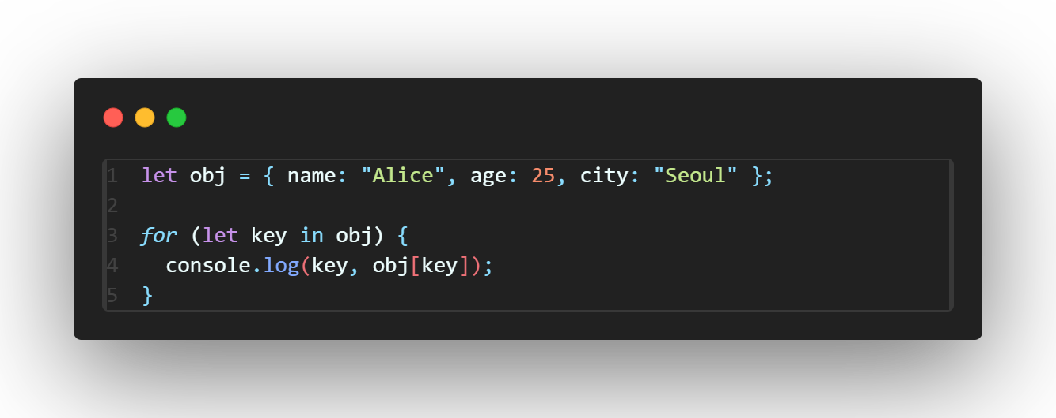
참고) for ~ in…
💡 객체의 열거 가능한 속성(key)을 순회하기 위한 반복문.

Slide 109
JavaScript DOM

Slide 110
문서를 객체화
💡 렌더링 (Rendering)
주어진 데이터를 시각적인 형태로 변환하는 과정 → 화면에 표시
💡 렌더링 엔진 (Rendering Engine)
웹 브라우저가 (HTML, CSS, JS) 웹 페이지 리소스를 해석하고 표시하는 역할 → 웹 페이지를 렌더링하고 사용자에게 표시.
Notes:
=

Slide 111
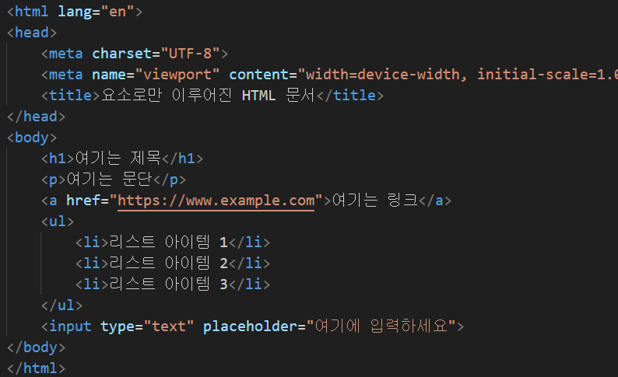
문서를 객체화

Slide 112
DOM
💡 Document Object Model ( 문서 객체 모델 )
XML 이나 HTML 문서에 접근하기 위한 일종의 인터페이스로 문서 내의 모든 요소를 정의하고, 각각의 요소에 접근하는 방법을 제공

Slide 113
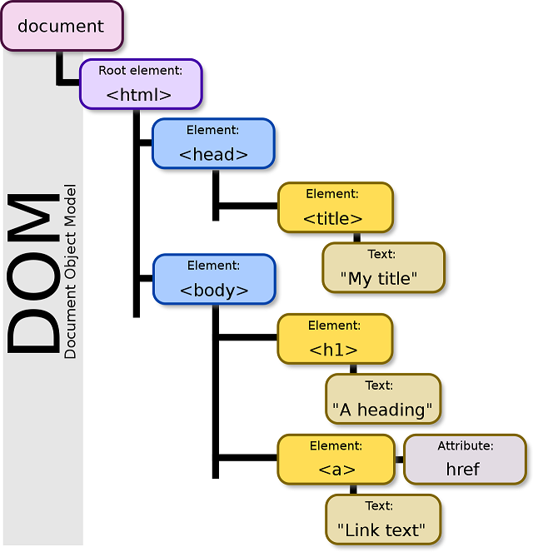
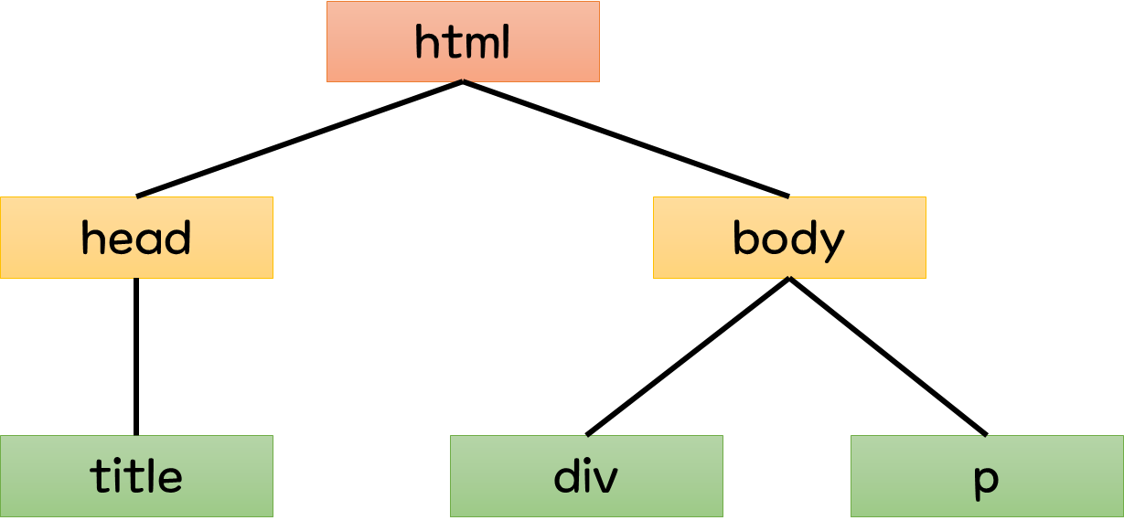
DOM

Slide 114
DOM
✅ DOM을 통해 할 수 있는 일
새로운 HTML 요소나 속성 추가
존재하는 HTML 요소나 속성 제거
HTML 문서의 모든 HTML 요소 변경
HTML 문서의 모든 HTML 속성 변경
HTML 문서의 모든 CSS 스타일 변경
HTML 문서에 새로운 HTML 이벤트 추가
HTML 문서의 모든 HTML 이벤트에 반응

Slide 115
JavaScript Document

Slide 116
Document
💡 웹 페이지에 존재하는 HTML 요소에 접근하여 행동을 하고자 할 때 사용하는 객체
✅ 속성
document.documentElement
document.head
document.title
document.body
document.URL
document.domain

Slide 117
DOM API
Document Object Model,
Application Programming Interface

Slide 118
Document – 요소 선택
✅ 이전 방식
document.getElementById(아이디 속성값)
document.getElementsByClassName(클래스 속성값)
document.getElementsByTagName(태그 이름)
document.getElementsByName(name 속성값)

Slide 119
Document – 요소 선택
✅ 권장되는 방식
document.querySelector(CSS 선택자)
document.querySelectorAll(CSS 선택자)
📌 최근 주로 사용되는 이유
CSS에서 쓰던 선택자를 그대로 쓸 수 있어서 직관적
코드 간결성 : 한 가지 통일된 문법으로 처리할 수 있음
NodeList 반환 : 반복문과 함께 쓸 수 있음

Slide 120
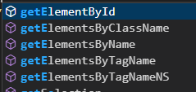
getElementById(“ID이름”)
✅ 해당 ID를 가지는 요소를 불러오는 메소드
const inputEl = document.getElementById("input");

Slide 121
querySelector(“요소 선택자”)
✅ 요소 선택자를 사용해서 자신이 가져오고 싶어하는 요소를 가져오는 메소드
문서에서 만나는 제일 첫번째 요소를 반환 합니다!
let boxEl = document.querySelector(".box");
console.log(boxEl);

Slide 122
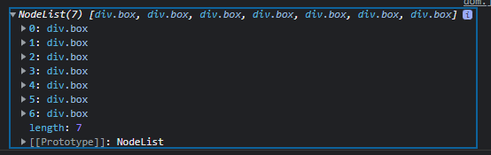
querySelectorAll(“요소 선택자”)
✅ 문서에 존재하는 모든 요소를 찾아주는 메소드
모든 요소를 가져와서 배열(같은) 데이터로 만들어 줍니다!
<body>
<div class="box">1</div>
<div class="box">2</div>
<div class="box">3</div>
<div class="box">4</div>
<div class="box">5</div>
<div class="box">6</div>
<div class="box">7</div>
</body>
let boxEls = document.querySelectorAll(".box");
console.log(boxEls);

Slide 123
Document – 요소 조작
텍스트 내용 변경하기
.textContent = “새로운 내용”
HTML 내용 변경하기
.innerHTML = “<p> 새로운 HTML 내용 </p>” ⚠️ 사용이 권장되지 않음
CSS 스타일 변경하기
.style.color = “blue”;
CSS 클래스 추가/제거하기
.classList.add(“newClass”) / .remove(“oldClass”)

Slide 124
.textContent .innerText .innerHTML
✅ 태그 내에 들어갈 문자열을 지정
요소.textContent=“hi”;
선택된 요소에 내부의 문자열로 hi가 들어가게 됩니다.

Slide 125
classList.~
✅ 선택 요소에 class 를 더하거나, 빼거나, 클래스가 존재하는지 체크하는 메소드
해당 기능과 CSS 를 잘 활용하면 액티브한 웹페이지 구성이 가능
요소.classList.add()
요소.lassList.remove()
요소.classList.contains()
요소.classList.toggle()

Slide 126
setAttribute, html 요소 속성 추가
✅ 선택한 요소의 속성 값을 직접 지정할 수 있는 메소드
요소.setAttribute(“속성명”, “지정할 속성“)
searchInputEl.setAttribute("placeholder", "통합검색");

Slide 127
다른 노드에 접근하기
✅ 특정 노드를 선택한 후, 그 노드의 형제, 부모, 자식 노드에 접근하는 방법
요소.children / 요소.children[0]
요소.parentNode
요소.previousElementSiblings
요소.nextElementSiblings

Slide 128
실습. Html 내용 변경하기
[코딩온] HTML, CSS, JS 실습 강의 클릭
➡ [Javascript DOM 실습(1)] 커리큘럼 클릭
➡ [실습문제1. html 내용 변경하기] 진행

Slide 129
실습. TodoList 변경하기
[코딩온] HTML, CSS, JS 실습 강의 클릭
➡ [Javascript DOM 실습(1)] 커리큘럼 클릭
➡ [실습문제2. TodoList 변경하기] 진행

Slide 130
Document – 요소 생성 및 추가
document.createElement(html요소)
document.write(텍스트)
[].appendChild();
[].removeChild();
[].append();
[].remove();
Notes:
kdt3rd-workspace/05_javascript_object/index4.html
kdt3rd-workspace/05_javascript_object/index4.js

Slide 131
createElement(‘html 요소’)
✅ html 의 특정 노드를 생성
괄호안에는 html의 요소인 태그명을 넣어주시면 됩니다!
let p = document.createElement('p');
Notes:
child

Slide 132
요소를 만들었으면 추가해야겠죠?
✔️ 요소.append() /요소.appendChild()
선택된 요소의 맨 뒤의 자식 요소로 추가됨
✔️ 요소.prepend()
선택된 요소의 맨 앞쪽인 자식 요소로 추가됨
✔️ 요소.before()
선택된 요소의 앞에 있는 형제 요소로 추가됨
✔️ 요소.after()
선택된 요소의 바로 뒤인 형제 요소로 추가됨

Slide 133
Document – 요소 다루기
append()와 appendChild() 차이?

Slide 134
요소 삭제, remove() removeChild()
✔️ 요소.remove();
선택된 요소가 삭제 됩니다.
✔️ 요소.removeChild(‘요소의 자식요소‘);
선택된 요소의 자식 요소가 삭제 됩니다.

Slide 135
Document – 요소 다루기
remove()와 removeChild() 차이?

Slide 136
실습. 아이스크림 베스트9
[코딩온] HTML, CSS, JS 실습 강의 클릭
➡ [Javascript DOM 실습(1)] 커리큘럼 클릭
➡ [실습문제3. 아이스크림 베스트9] 진행

Slide 137
이벤트 addEventListener

Slide 138
요소.addEventListener(이벤트, 명령)
✅ 선택 요소에 지정한 이벤트가 발생하면, 약속 된 명령어를 실행시키는 메소드
let boxEl = document.querySelector(".box");
console.log(boxEl);
boxEl.addEventListener("click", function() {
alert("click!");
})
document.querySelector(".box").addEventListener("click", function() {
alert("click");
})

Slide 139
addEventListener 이벤트의 종류
Click : 클릭
Mouse 계열
Mouseover : 요소에 커서를 올렸을 때
Mouseout : 마우스가 요소를 벗어날 때
Mousedown : 마우스 버튼을 누르고 있는 상태
Mouseup : 마우스 버튼을 떼는 순간
Focus : 포커스가 갔을 때
Blur : 포커스가 벗어나는 순간

Slide 140
addEventListener 이벤트의 종류
Key 계열
Keypress : 키를 누르는 순간 + 누르고 있는 동안 계속 발생
Keydown : 키를 누르는 순간에만 발생
Keyup : 키를 눌렀다가 떼는 순간
Load : 웹페이지에 필요한 모든 파일(html, css, js 등)의 다운로드가 완료 되었을 때
Resize : 브라우저 창의 크기가 변경 될 때
Scroll : 스크롤이 발생할 때
Unload : 링크를 타고 이동하거나, 브라우저를 닫을 때
Change : 폼 필드의 상태가 변경 되었을 때

Slide 141
실습. 이벤트 다루기
[코딩온] HTML, CSS, JS 실습 강의 클릭
➡ [Javascript DOM 실습(2)] 커리큘럼 클릭
➡ [실습문제1. 랜덤 색상 생성기] 진행

Slide 142
실습. 이벤트 다루기(2)
[코딩온] HTML, CSS, JS 실습 강의 클릭
➡ [Javascript DOM 실습(2)] 커리큘럼 클릭
➡ [실습문제2. 댓글 등록하기] 진행

Slide 143
실습. 이벤트 다루기(3)
[코딩온] HTML, CSS, JS 실습 강의 클릭
➡ [Javascript DOM 실습(2)] 커리큘럼 클릭
➡ [실습문제3. 계산기 만들기] 진행

Slide 144
실습. 이벤트 다루기(4)
[코딩온] HTML, CSS, JS 실습 강의 클릭
➡ [Javascript DOM 실습(2)] 커리큘럼 클릭
➡ [실습문제4. 방명록 등록하기] 진행

Slide 145
감사합니다

